Slide 1

COVID-19 한국 지역별
신규 확진자 예측 및 정책의 영향 분석
2020년 12월 12일
서울대학교 박태성 교수
생물정보통계 연구실
박사과정 구태완 석사과정 한결희, 허규진, 이도은
학부과정 고영현, 김태현, 김학용, 정혜원

Slide 2
데이터 소개
Kaggle 데이터
2020년 1월 20일 ~ 6월 30일 *검역 데이터 부재
https://www.kaggle.com/kimjihoo/coronavirusdataset/data?select=TimeProvince.csv
공공데이터포털 데이터
2020년 3월 04일 ~ 12월 12일
https://data.go.kr/data/15043378/openapi.do

Slide 3
Segmented Poisson
Segmented Poisson
Breakpoint를 기준으로 broken-line relationship을 가지는 Poisson Regression 모형
Procedure
1) 검역, 해외유입 사례를 제외한 국내 지역감염 확진 데이터를 이용
2) 주요 사건 (신천지 확진자, 이태원 확진자, 여름휴가 이후) 을 기준으로 Breakpoint를 적용
3) 정책변수 데이터를 활용하여 확진자 경향 예측

Slide 4
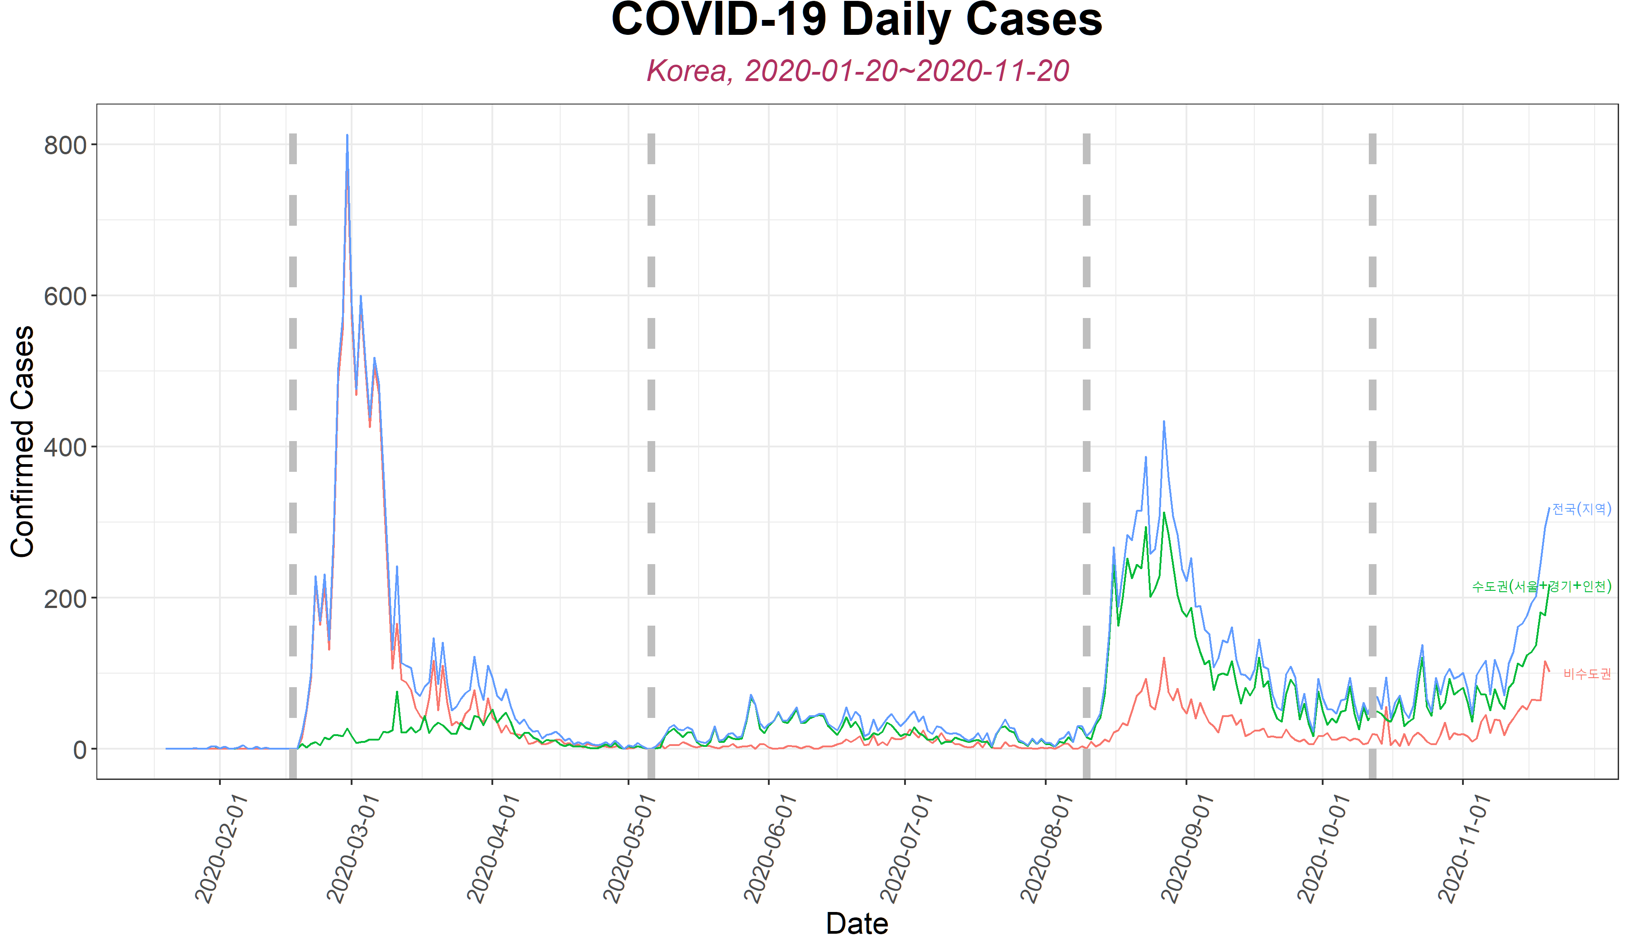
1st - 2월 17일 31번 확진자 (신천지)
2nd - 5월 06일 용인 66번 확진자 (이태원)
3rd - 8월 10일 여름휴가 성수기 이후 첫 월요일
4th 10월 12일 사회적 거리두기 1단계로 완화

Slide 5
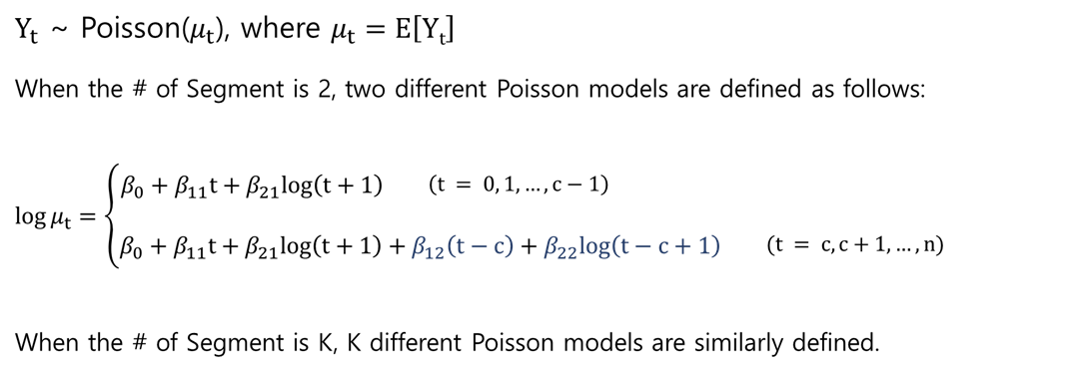
Segmented Poisson
Notes:
When the # of Segment is 2, two different Poisson models are defined as follows
When the # of Segment is q, q different Poisson models are similarly defined

Slide 6
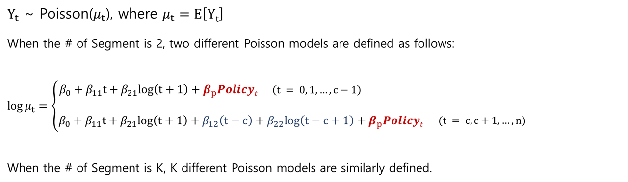
Segmented Poisson with policy & mobility
Notes:
Policy가 먼저 나오는 게 좋지 않을까?

Slide 7
정책 관련 지표들
정책명 | 변수 정보
Government index | 한국 정부의 사회적 거리두기 조치에 따라 수치화한 지수(1: 1단계, 2: 2단계, 3: 3단계)
Notes:
점수를 나누려면 분포를 봐야 함.

Slide 8
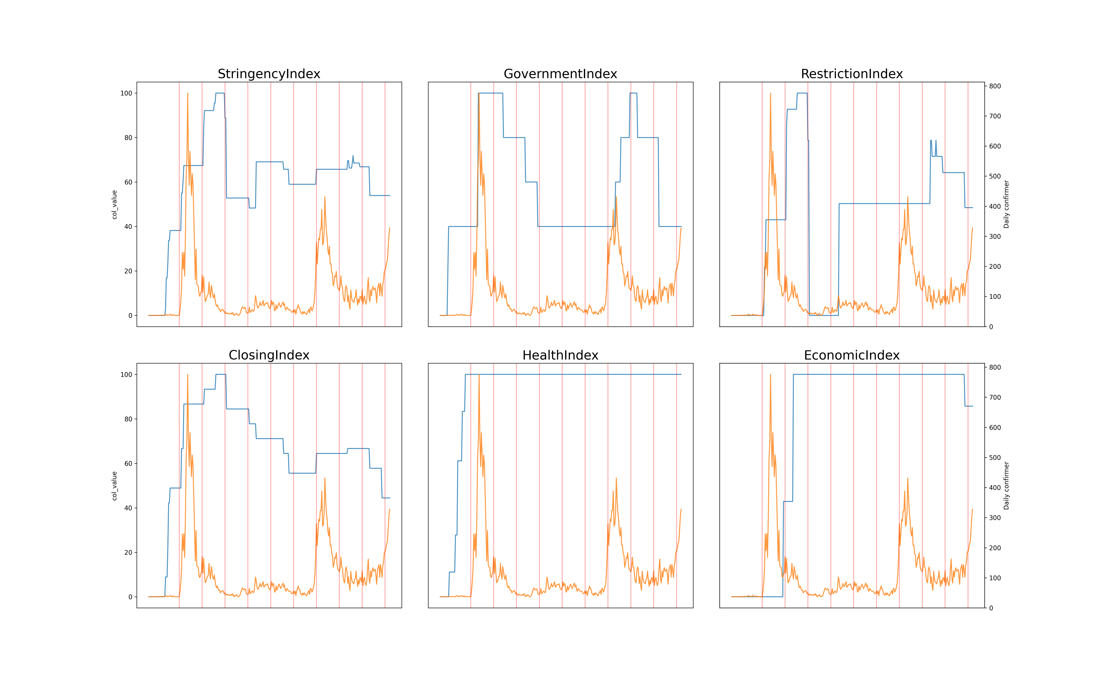
정책 관련 지표 vs. 신규 확진자
Notes:
Cluster 1, 2가 아니라 어떤 이름을 주는 것 제안
H, E 넣고 log policy로 교정하기

Slide 9
Lagging effect
정책 변수 특성상 실행 당일이 아닌 며칠 후의 확진자 수에 영향을 미침
정책 변경과 신규 확진자 수 변화 사이에 lagging을 적용
Notes:
Policy의 t에 -를 주는 식으로 하자.

Slide 10
결과
Ⅰ. 신규 확진자 예측 모형
1. 수도권
2. 비수도권
3. 전국
Ⅱ. 정책효과 추정
1. 수도권
2. 비수도권
3. 전국

Slide 11
결과
Ⅰ. 신규 확진자 예측 모형
1. 수도권
2. 비수도권
3. 전국
Ⅱ. 정책효과 추정
1. 수도권
2. 비수도권
3. 전국

Slide 12
Breakpoints
Segment 5 (# of breakpoints = 4)
순서 | 1st breakpoint | 2nd breakpoint | 3rd breakpoint | 4th breakpoint
범위 (in days) | 29 | 108 | 204 | 267
비고 | 2월 17일 31번 확진자 (신천지) | 5월 6일 용인 66번 확진자 (이태원) | 8월 10일 여름휴가 성수기 이후 첫 월요일 | 10월 12일 사회적 거리두기 1단계 완화
Notes:
각각 의미 써주기

Slide 13
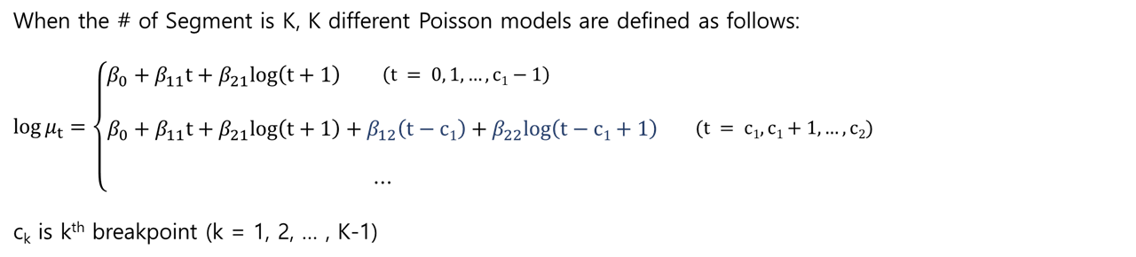
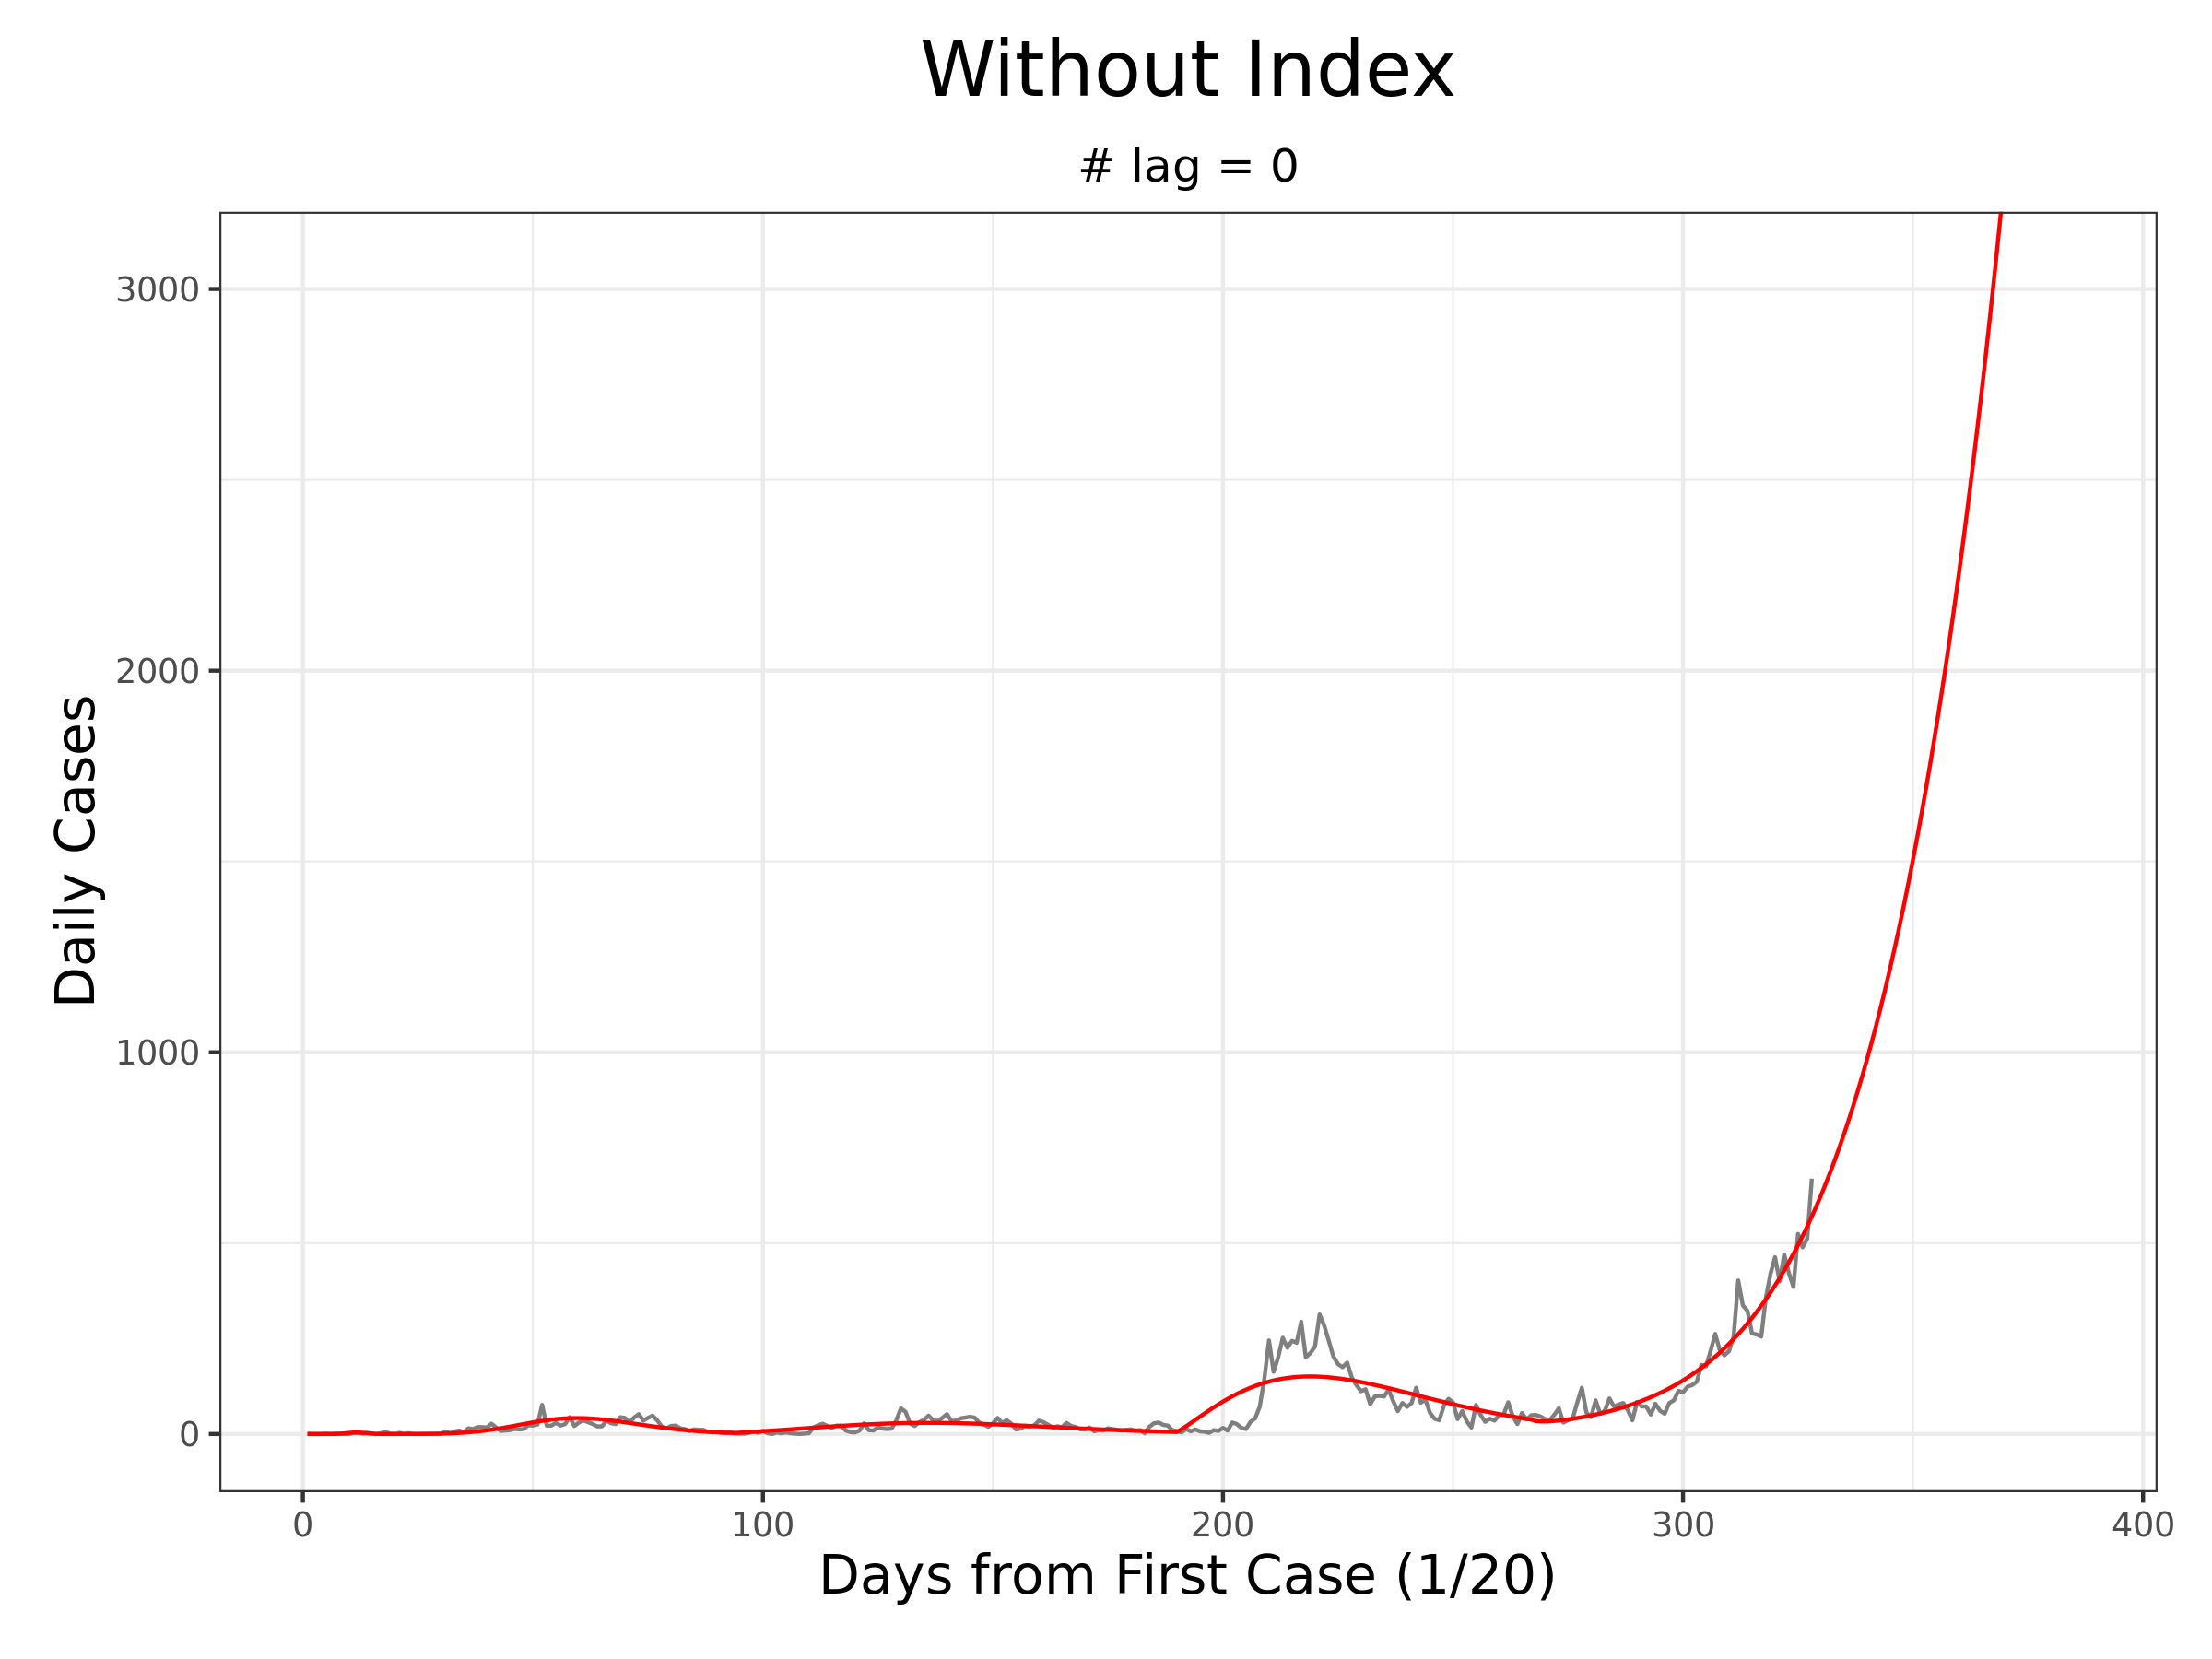
수도권 신규 확진자 예측 모형

Slide 14
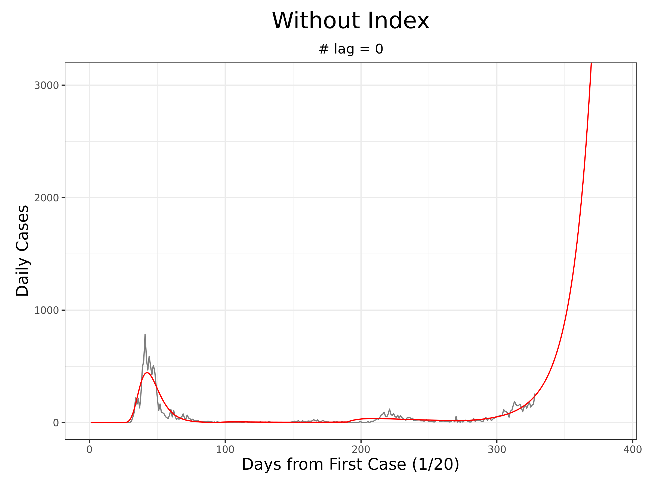
비수도권 신규 확진자 예측 모형

Slide 15
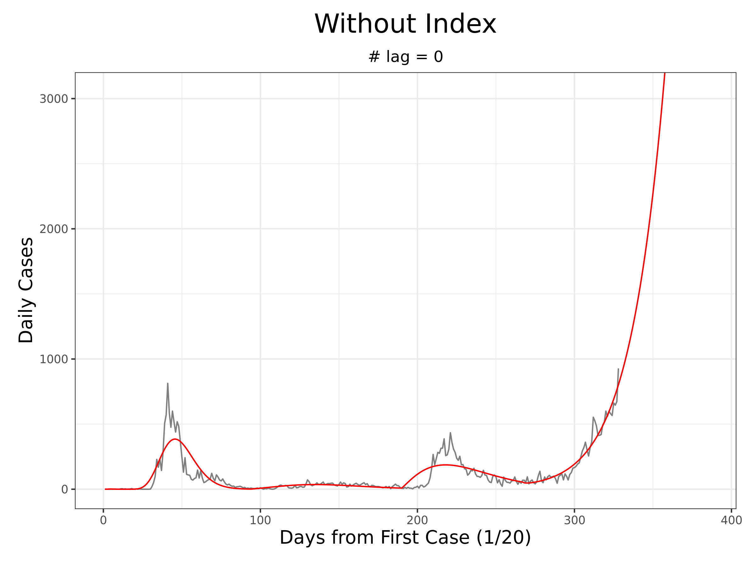
전국 신규 확진자 예측 모형
Notes:
Policy 없으면 lagging도 의미 없음

Slide 16
결과
Ⅰ. 신규 확진자 예측 모형
1. 수도권
2. 비수도권
3. 전국
Ⅱ. 정책효과 추정
1. 수도권
2. 비수도권
3. 전국

Slide 17
정책 변수 영향 분석 결과
정책 변수 Coefficient value
lag | Government Index
0 | 0.4223
1 | 0.3111
2 | 0.2659
3 | 0.1620
4 | 0.0734
5 | -0.0182
6 | -0.0530
7 | -0.1315
8 | -0.2532
9 | -0.3157
10 | -0.3507

Slide 18
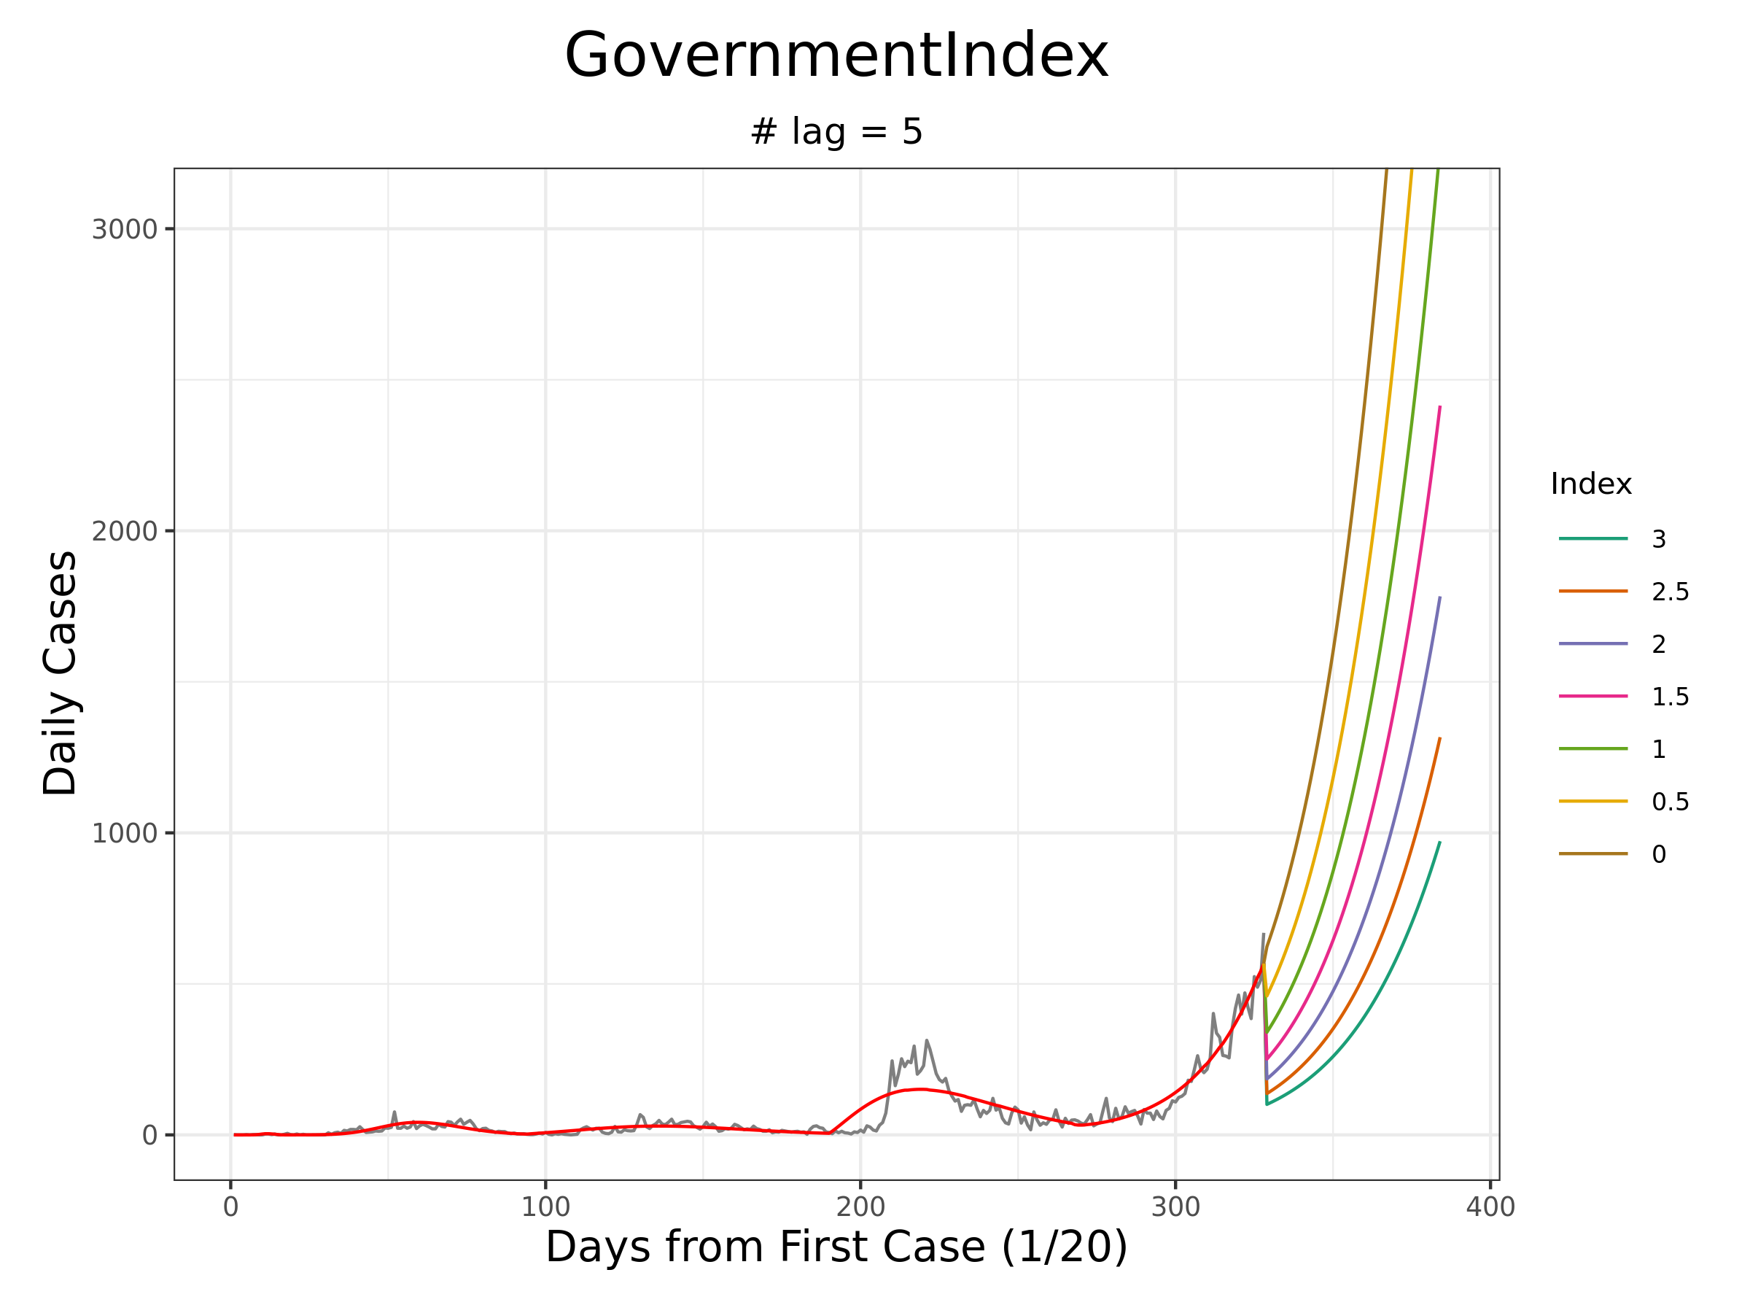
정책 변수 영향 분석 결과
정책 변수의 신규 확진자에 대한 영향 해석
Government Index (7단계)
Government Index 값이 신규 확진자 수에 미치는 영향은 5일차에 -0.0182값을 가짐.
정책 강도에 따라 최대 4843명의 확진자 수 차이가 있음.

Slide 19
결과
Ⅰ. 신규 확진자 예측 모형
1. 수도권
2. 비수도권
3. 전국
Ⅱ. 정책효과 추정
1. 수도권
2. 비수도권
3. 전국

Slide 20
정책 변수 영향 분석 결과
정책 변수 Coefficient value
lag | Government Index
0 | 0.6908
1 | 0.6279
2 | 0.5834
3 | 0.4849
4 | 0.4740
5 | 0.2635
6 | 0.2680
7 | 0.2380
8 | 0.3461
9 | 0.3379
10 | 0.2047

Slide 21
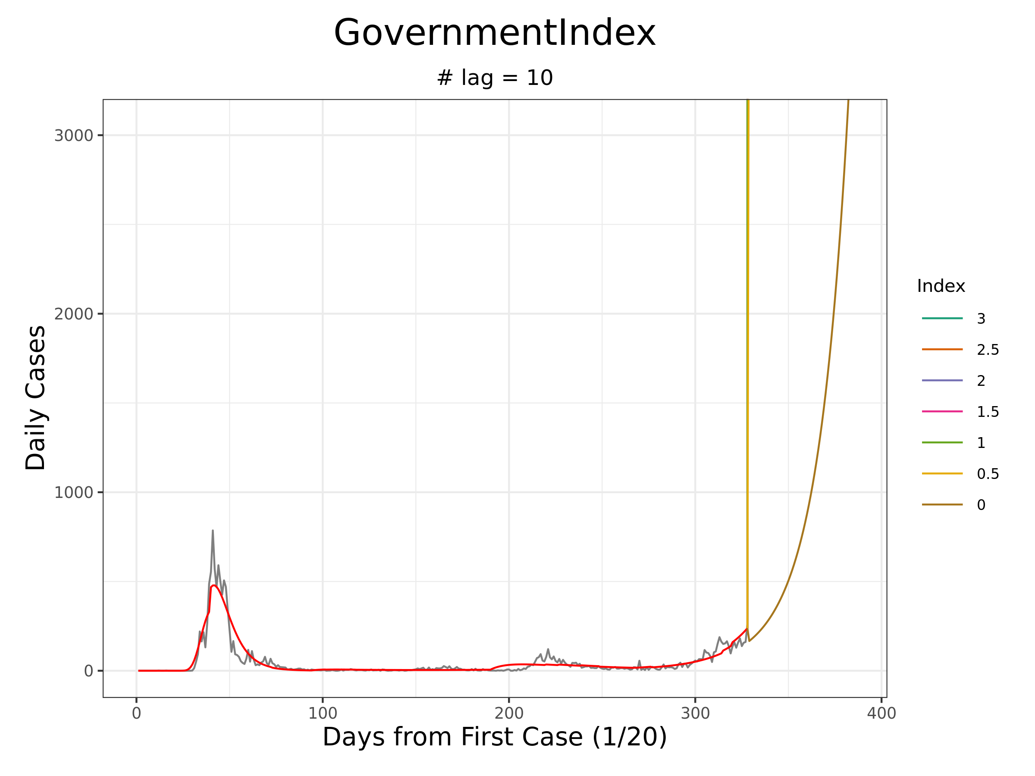
정책 변수 영향 분석 결과
정책 변수의 신규 확진자에 대한 영향 해석
Government Index (7단계)
Government Index 값이 신규 확진자 수에 미치는 영향은 10일차에 0.2047값을 가짐.

Slide 22
결과
Ⅰ. 신규 확진자 예측 모형
1. 수도권
2. 비수도권
3. 전국
Ⅱ. 정책효과 추정
1. 수도권
2. 비수도권
3. 전국

Slide 23
정책 변수 영향 분석 결과
정책 변수 Coefficient value
lag | Government Index
0 | 0.5498
1 | 0.4955
2 | 0.4919
3 | 0.4296
4 | 0.3915
5 | 0.2725
6 | 0.2469
7 | 0.1781
8 | 0.1362
9 | 0.0721
10 | -0.0445

Slide 24
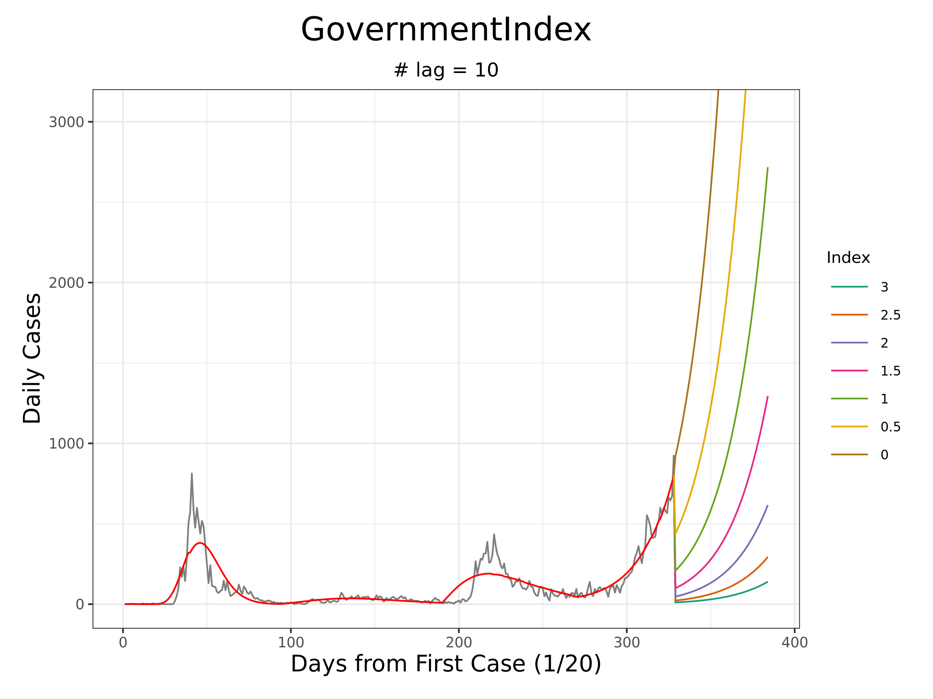
정책 변수 영향 분석 결과
정책 변수의 신규 확진자에 대한 영향 해석
Government Index (7단계)
Government Index 값이 신규 확진자 수에 미치는 영향은 10일차에 -0.0445값을 가짐.
정책 강도에 따라 최대 11842명의 확진자 수 차이가 있음.

